Slide 1
Моделирование движения неклейких гранулированных частиц
Годовой проект по информатике
Коврижных Дмитрий Юрьевич
Класс 10-2

Slide 2
Постановка задачи
Создать программу, моделирующую движение неклейких гранулированных частиц, в зависимости от их рода, количества и размеров, с визуализацией в окне программы и возможностью временной остановки движения частиц и регулировки заданных параметров.

Slide 3
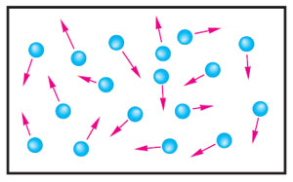
Постановка задачи
То есть программа должна создать окно, смоделировать частицы и их движение, подчиняющееся законам классической механики, и иметь возможность изменения как параметров самих частиц, так и характера их взаимодействия.
STOP
PLAY

Slide 4
Входные и выходные данные
Входные данные: размер частицы, коэффициент потерь при соударении, время шага, число частиц
number = 5
t = 0.08
r = 10
kpoteri = 0.9
Выходные данные: визуализация движения частиц.

Slide 5
Математическая модель
Для модели использовались проекции и координаты, так как все вычисления можно разбить на множество простых операций
Уравнение равноускоренного движения в форме проекции на ось oy, так как вдоль ox сила тяжести не действует.
Изменение скорости под действием силы тяжести
Uy
g
Fтяж

Slide 6
Математическая модель
Расчет скоростей частиц после нецентрального удара
Uy1=sin(a)*Uy2 + Ux2*ctg(a)
Uy2=sin(a)*Uy1 + Ux1*ctg(a)
Ux1+=cos(a)Uy2
Ux2+=cos(a)Uy1
Ux1
Uy2
Uy1
a
Ux2

Slide 7
Структура данных
Particles[][]
Const
Input
X | Y | UX | UY
x1 | y1 | ux1 | uy1
x2 | y2 | ux2 | uy2
x3 | y3 | ux3 | uy3
g | Height
K | Number | Time | Radius
g – ускорение свободного падения
Height – максимальная высота
K – коэффициент потерь при соударении
Number – число частиц
Time – время шага
Radius – размер частицы
X - координата по X
Y - координата по Y
UX - скорость по X
UY - скорость по Y

Slide 8
Метод решения
Массив координат и скоростей
Число частиц, время шага, ускорение свободного падения, размер частицы
Запуск цикла, в котором просчитывается
шаг движения частиц
Визуализация перемещения частиц в специальном окне, запуск следующего шага
Изменение скорости
каждой частицы по осям
на значение скорости, изменение соответствующих ячеек массива
Проверка соударений
частиц между собой, и между границами

Slide 9
Метод решения
Исходные данные: число частиц, размер частицы
Математическая
модель
Структура данных
Многомерный
массив
Классы
Векторы
Координаты
Графическая
реализация
Turtle
Tkinter
Frame

Slide 10
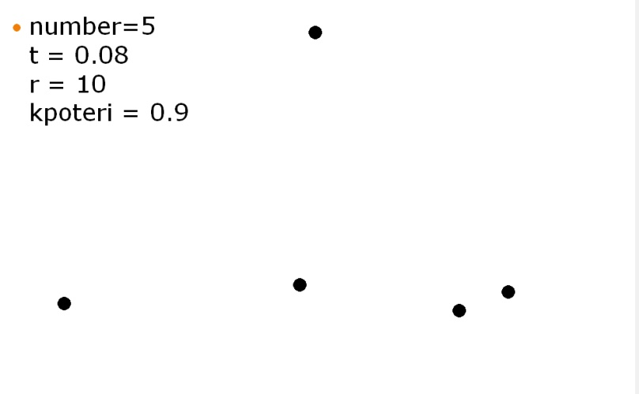
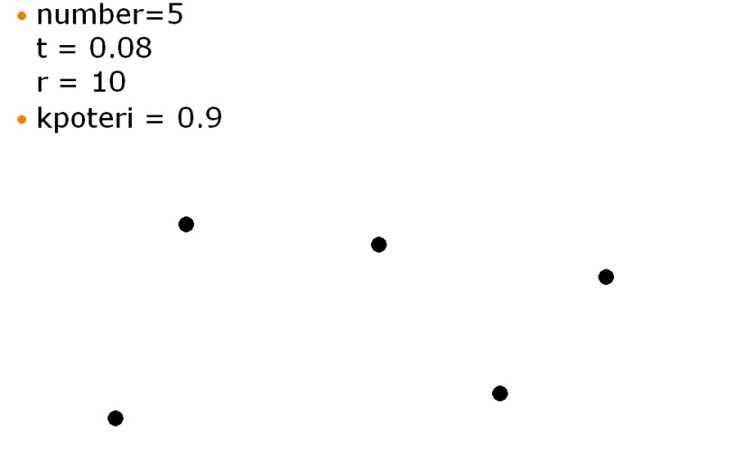
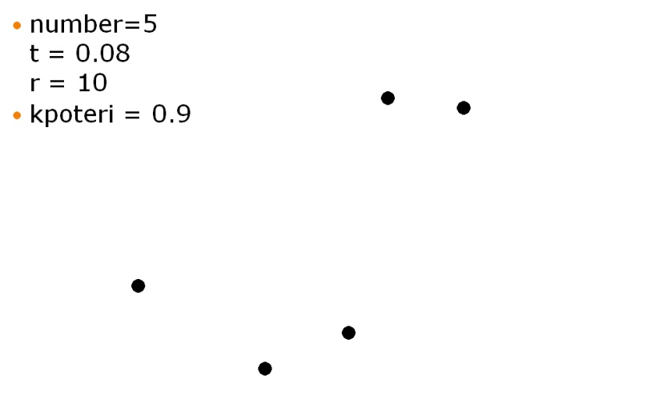
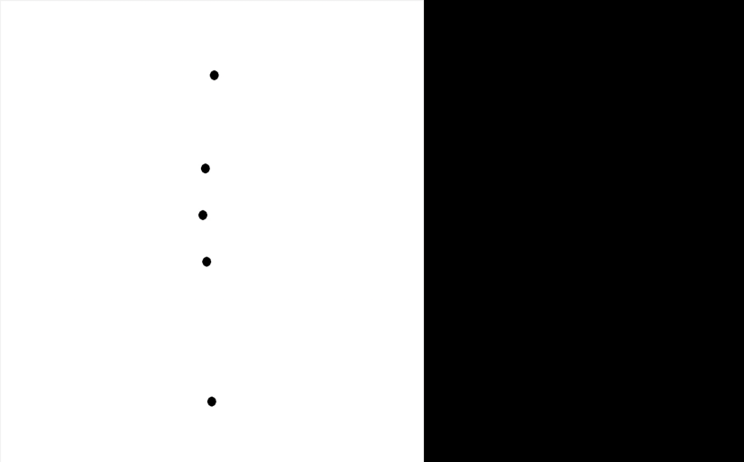
Пример работы программы

Slide 11
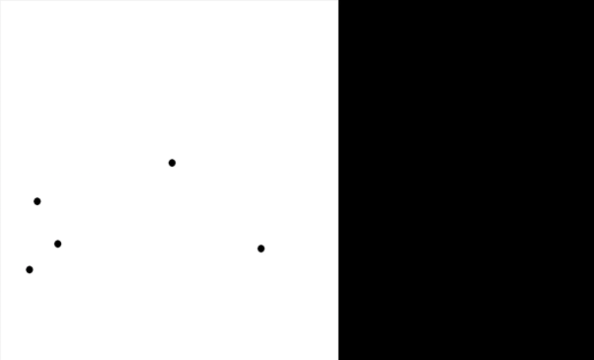
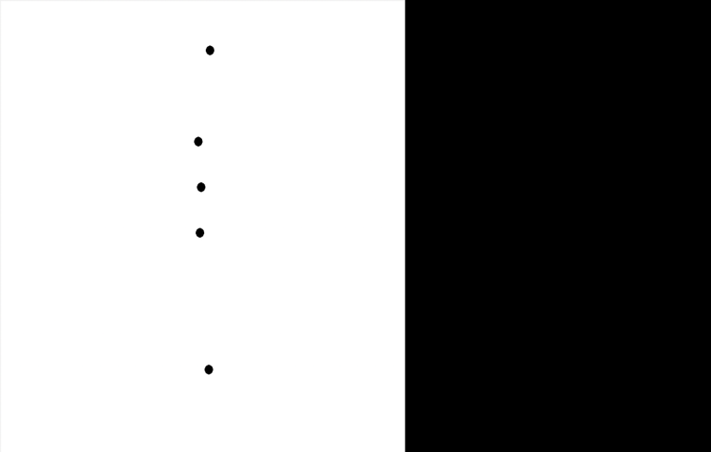
Возникшие затруднения
Из-за того, что значение скорости было нецелым, возникало расхождение между визуализацией и расчетным значением. Ошибка накапливалась, и становилась заметной. Решилась округлением.
Верхний левый угол окна является началом координат, что вызывает затруднения при использовании формул, поэтому в формулах возможны ошибки, которые не позволяют нормально работать.

Slide 12
Спасибо за внимание!
Коврижных Дмитрий 10-2 класс
potschta@google.com

